Slide 1

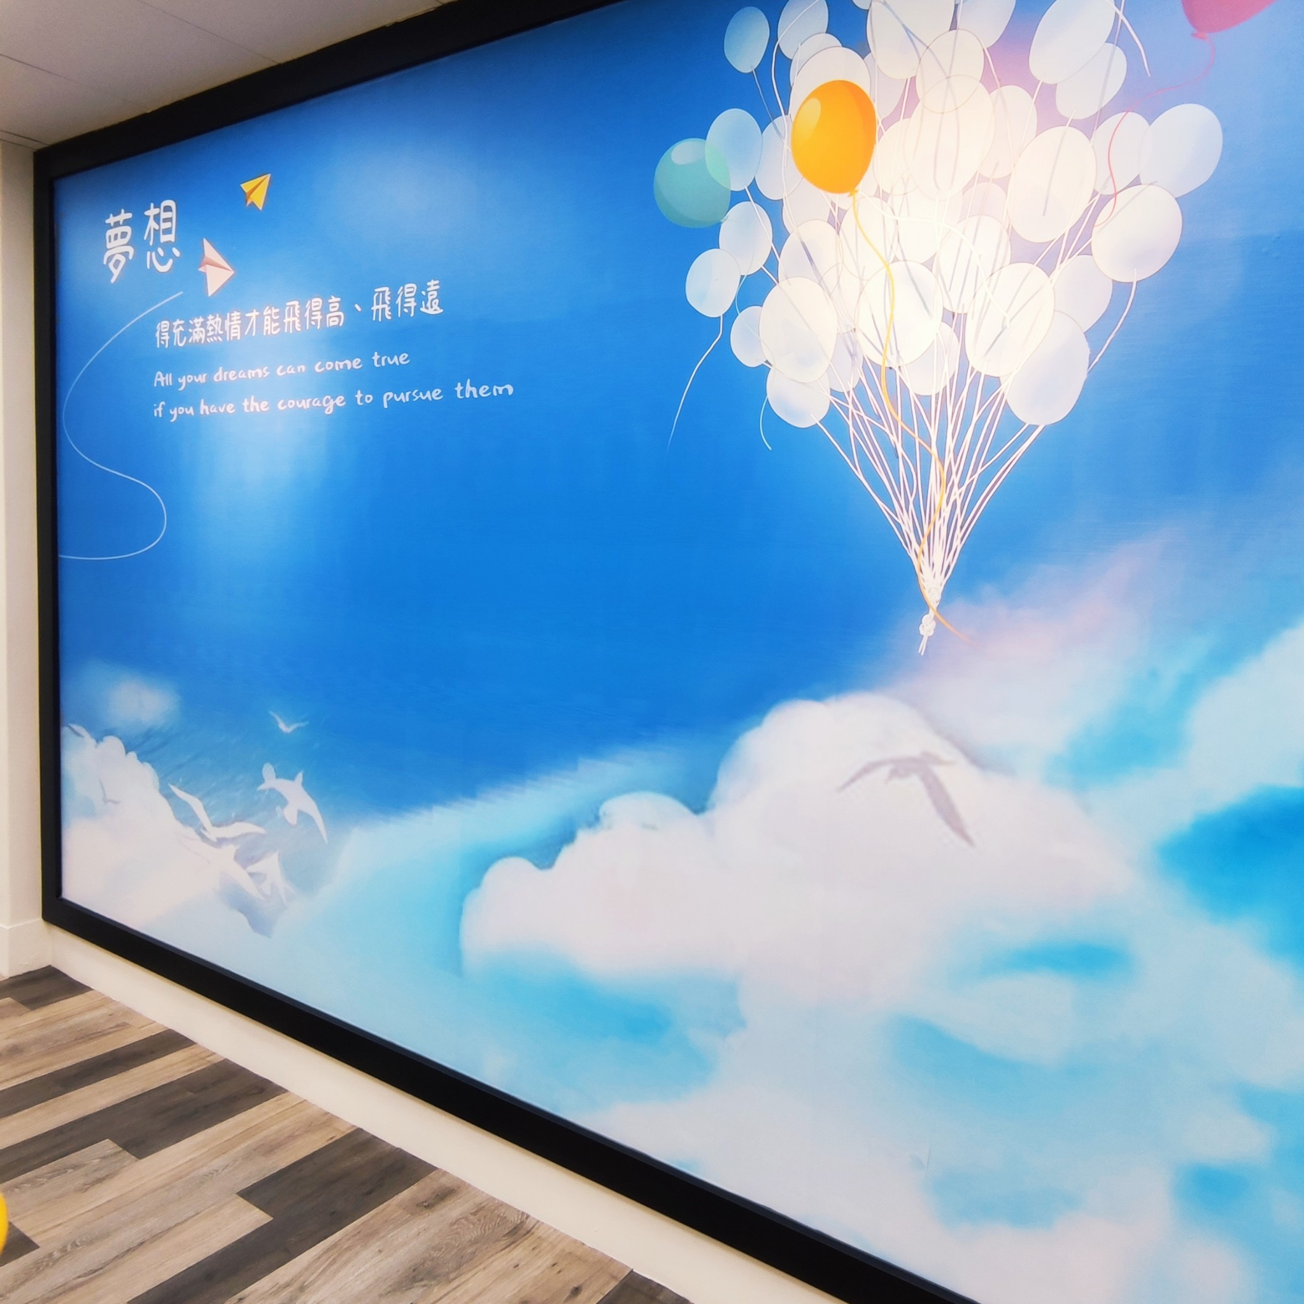
Python視覺辨識與機器學習
結業作品發表會
林照陽

Slide 2



程式類 結訓作品發表
➔模擬推薦面試的作品集，日後要面試稍微拿來修改就可以用!
1.繳交作品【可執行格式的執行檔】，一般電腦可正常開啟的.exe檔案格式
2.【操作錄影檔】，在家用手機先拍攝起來，到教室再上傳即可
3.說明簡報檔：
(1)作品名稱、介紹作品
(2)透過這門課，我學會了… (簡述即可)
(3)做作品時遇到了什麼問題(簡述即可)
(4)承上題，後來如何解決 (簡述即可)
例如：老師有給什麼建議 或 操作上課軟體的什麼功能就做出來了
(5)截圖2張作品畫面，一張具代表的執行畫面、另一張是局部code碼

Slide 3

123456789 鄭O碩 <==改成自己的
3.說明簡報檔：(範例)
(1)作品名稱、介紹作品

Slide 4
123456789 鄭O碩 <==改成自己的
3.說明簡報檔：(範例)
(2)透過這門課，我學會了… (簡述即可)

Slide 5
123456789 鄭O碩 <==改成自己的
3.說明簡報檔：(範例)
(3)做作品時遇到了什麼問題(簡述即可)
(4)承上題，後來如何解決 (簡述即可)
例如：老師有給什麼建議 或 操作上課軟體的什麼功能就做出來了

Slide 6
123456789 鄭O碩 <==改成自己的
3.說明簡報檔：(範例)
(5)截圖2張作品畫面，一張具代表的執行畫面、另一張是局部code碼
>> 有YT或GitHub或QR Code 上傳作品的網址連結更加分!!

Slide 7
123456789 鄭O碩 <==改成自己的
3.說明簡報檔：(範例)
(5)截圖2張作品畫面，一張具代表的執行畫面、另一張是局部code碼
>> 有YT或GitHub或QR Code 上傳作品的網址連結更加分!!

Slide 8
---END---

